Slide 1

2026维持结构机会
主讲老师
陈灼基
课程日期
2025.09
执业编号
投顾从业：A1120620030004
基金从业编号：P1069558100002
中国·广州

Slide 2
当前的操作思路
1、控盘双突破（智能辅助线、20日、10日、5日均线），走向上的趋势
2、主题猎手战法：结合热点、L2资金等指标

Slide 3
精辟投资格言
当你理解人心，你才理解市场。
你会发现：
大家很兴奋的时候，就是短线顶部附近
大家很绝望的时候，就离短期底部不远
大家都在喊风险的时候，其实风险不大
大家都在喊机会的时候，其实机会较少
行情从来不是 K 线里的秘密，
而是大众情绪的“平均值”。

Slide 4

投资报告查看方法

Slide 5
精辟投资格言
当你理解人心，你才理解市场。
你会发现：
大家很兴奋的时候，就是短线顶部附近
大家很绝望的时候，就离短期底部不远
大家都在喊风险的时候，其实风险不大
大家都在喊机会的时候，其实机会较少
行情从来不是 K 线里的秘密，
而是大众情绪的“平均值”。

Slide 6

精辟投资格言

Slide 7
今日热门消息解读
1、自动驾驶：
《智能网联汽车自动驾驶系统安全要求》强制性国家标准正式发布，拟于2027年7月1日起正式实施。标准要求车辆制造商从安全方针、风险管理、安全保证、安全提升四个维度，建立覆盖产品设计开发、生产制造及部署后全过程的保障能力，从源头降低自动驾驶系统潜在的安全风险。同时，明确车辆制造商应在自动驾驶系统研发验证过程中组织开展相应的仿真、场地及道路试验，并确保相关试验资源和条件满足研发验证要求。
2、AI 算力：
8月4日美股费城半导体指数单日暴涨6.55%，美光+7.62%、AMD+7%、英特尔+10%+、ARM+17%+、闪迪+10%+、SK海力士+8%+；同日英伟达正式向合作伙伴出货新一代Spectrum-X CPO交换机，共同封装光学迈入量产阶段；花旗研报显示8月电子布价格年内最大单月涨幅+17-18%，1080/2116/7628系列均价13.1/12.7/10.1元/米，年内累计+118-165%，PCB上游成本正向CCL传导，建滔8月CCL含税现货价或再上调10-15%，年内累计均价接近翻倍。

Slide 8
今日热门消息解读
3、云计算：
据报道，知情人士透露，Anthropic已同一家成立仅数月的基础设施创企达成价值100亿美元的计算资源协议。该协议将使Anthropic获得挪威数据中心的计算资源，该数据中心由英伟达支持的云计算创企Volta Infra管理，并与Bitdeer Technologies Group合作运营。

Slide 9

量化六大战法

Slide 10


购买链接与具体提纲
购买网址链接：研究院——经传好课
https://toujiao.n8n8.cn/jz-course/course-detail/376.html

Slide 11

量化届丰碑

Slide 12
操作策略
仓位：五成——七成
策略：两个中线个股，两个短线个股
或者，三个中线、吃波段收益，一个短线
剩余资金灵活做T
持续拉升连板股、极致抱团趋势股、低吸高活跃强势股、
潜伏利好消息政策个股、耐心持有优质个股、平铺首板个股

Slide 13
风口狙击——为投资保驾护航
1、周一最强风口：选择当日涨停板个股最多的板块，当日最强的风口
2、周二主题风口：选择当日主题猎手最强的主题，挖掘最强的两个股票
3、周三资金风口：选择当日行业板块，主力净买额第一名或第二名的板块
4、周四逻辑风口：结合当日或近几日逻辑逐渐发酵的风口，博弈周末发酵
四个不同维度的逻辑，每天筛选出强风口、强个股，为投资保驾护航，助力账户长虹
用户收益案例：以上为特定客户、特定时间区间的历史业绩，个别情况不代表普遍现象，个股历史涨幅不预示其未来表现，过往收益亦不代表未来收益承诺。市场有风险，投资需谨慎！
个股案例涨幅回访：以上为特定条件、特定时间区间下的部分案例展示，不代表普遍现象，个股历史涨幅不预示其未来表现，过往收益亦不代表未来收益承诺。市场有风险，投资需谨慎！

Slide 14
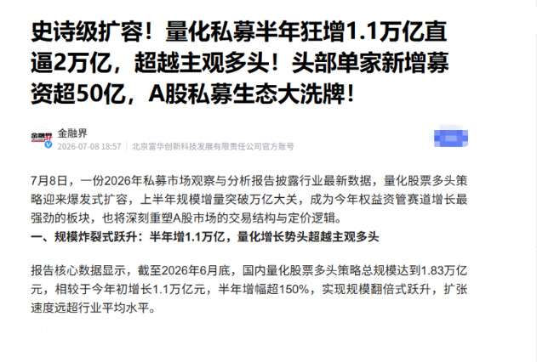
量化资金已成主力军

Slide 15
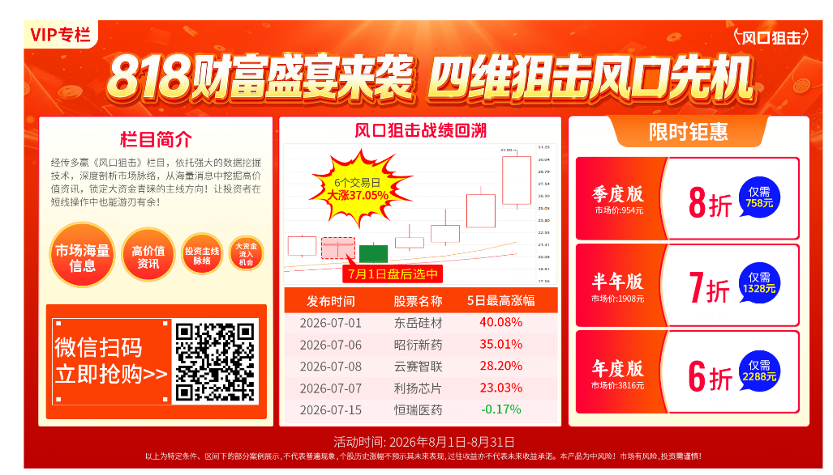
风口狙击——为投资保驾护航

Slide 16
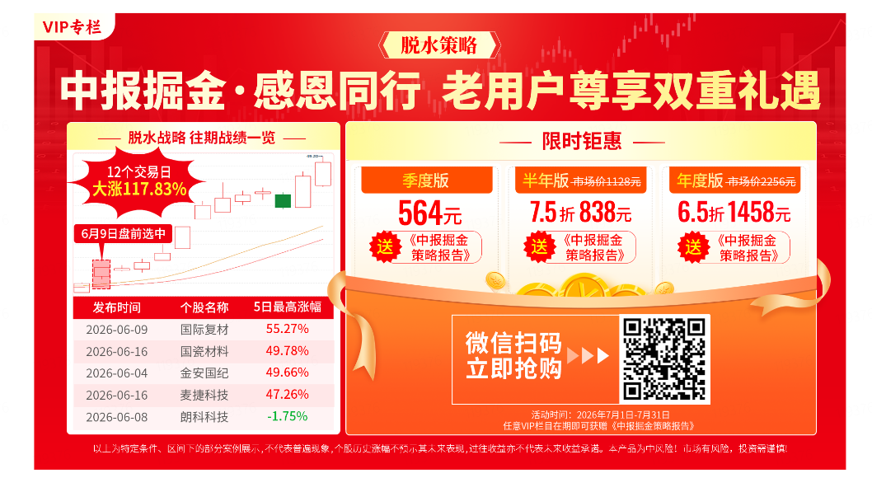
脱水策略

Slide 17

418活动

Slide 18

脱水策略

Slide 19


Slide 20


